Slide 1

Industrialisation des packs PDF
Octobre 2016
Laurent Pasteau
1
Notes:
1
1

Slide 2
Sommaire
La solution PF
Vue d’ensemble
Périmètre couvert
Les inconvénients
Vers l’Industrialisation du « Testing PDF »

Slide 3
La Solution-PF : Vue d’ensemble
Périmètre technique du moteur de la solution
(Quick Test Pro)
Le Moteur
Le Driver
Périmètre technique de la solution « mot-clé »
ƒ(application)
La Customisation
Périmètre fonctionnel de la solution « mot-clé » applicative
Le Référentiel
Périmètre scénario de la solution « mot-clé »
Les Cinématiques
Périmètre d’exécution et du suivi des exécutions
Tableau d’Exécution, Suivi & Catalogue
Périmètre des résultats d’exécution de la solution
Les Livrables
Application cible
TKF*
« Le Lanceur »
XLS
TXT
PNG
Générateur des scénarii (TSV)
LOG
PDF
TSV*
TSV | Produits | Statuts | Log
TSV1 | AUPC | Passed | Lien1
TSV2 | VAT | Passed | Lien2
TSV3 | VTX | Passed | Lien3
TSV4 | PPP | Passed | Lien4
TSV5 | LOA | Passed | Lien5
TSV6 | ….
Scripts de comporte-ment et librairie de fonctions communes
Librairie applicatives de mots-clés
OR*
Template Keyword Functional
(Le référentiel mots-clés application)
Test Scenario Value
(Livrable fonctionnel)
Génération du Catalogue
Génération de rapports (souscriptions, captures d’écrans… )
Dépendance technique ou fonctionnelle
Lien d’exécution et de post-exécution (analyse)
OR : Object Repository (BDD d’objet sde l’application)

Slide 4
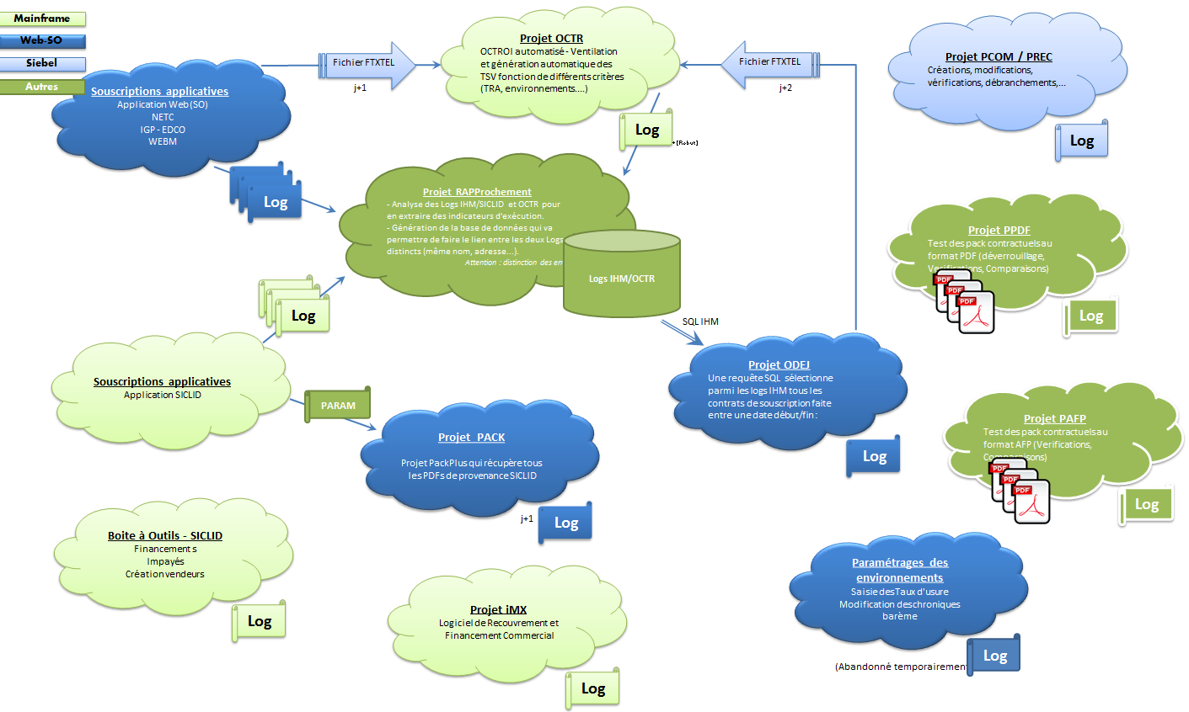
Périmètre de la Solution-PF

Slide 5


Constats vue d’un autre angle
La solution PF est :
Mutli-Application
Multi-Technologique
Multi-Outillée :
Unified Functional Testing
Adobe Acrobat Pro
Couteuse (licences)
Les inconvénients sont :
Le coût des outils (des licences)
La complexité (puisque la solution s’adapte à plusieurs activités/applications) :
Souscription sur différentes applications (Siclid, EDCO, NETC, WEBM, CCLK …)
Traitement de Fichier (Packs EDTQ)
Paramétrage des applications
…
Les besoins différents
Les objectifs différents ...

Slide 6
Schéma de la solution PF
Solution - PF « mot-clé »
Technologies
Web
Siebel
MainFrame
Java
TXT (packs)
Contexte
TSV / TKF / OR / Lib
Outils d’Exécution et de Suivi
Capture d’écran
Générateur de LOG
Etc …
Idée :
Ne pas réinventer la roue en optimisant la solution existante à vos propre besoins pour une meilleure efficacité et flexibilité.

Slide 7
L’Industrialisation des PDF
Optimiser et orienter vers du « Testing PDF » uniquement :
Garder les principes qui ont fonctionné et qui fonctionnent
La comparaison
Adapter la solution
Ne pas utiliser UFT
Autres : …
Ajouter … ou pas d’autres besoins

Slide 8
Questions

Slide 9
Annexes
Annexes

Slide 10
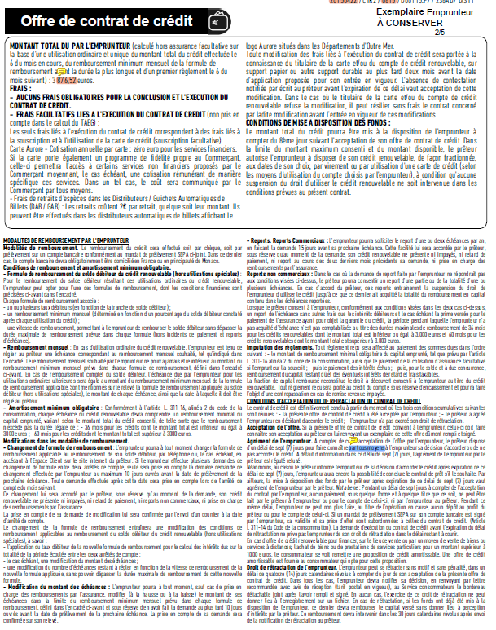
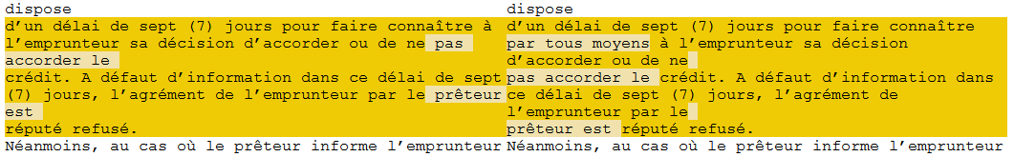
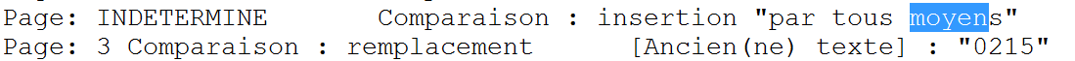

Exemple : Comparaison / Rapport
Le fichier PACK VI 236 AD7 CLASS_RES_LIGHT.pdf donne le résultat en orange
Les autres formats confortent le résultat.

Slide 11
Les différentes étapes du projets
Quatre étapes permettent de faire les tests « PDF »
Les étapes 2 ou 3 sont complémentaires et indépendantes
1
Déverrouillage
2
Comparaison
3
Vérification
4
Traitements et analyses des résultats

Slide 12





Schémas de principe Flux Complet
RUN
PRO
Comparaisons
Déverrouillage
REF
Vérifications
TSV DEVERROUILLAGE

Slide 13
Etape 1 : Déverrouillage
Déverrouillage

Slide 14

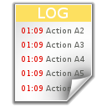
Schémas de principe : Déverrouillage
Pdf de référence
Déverrouillage et Génération
On supprime la complexité du PDF (aucun changement visuel)
On extrait le texte
TSV
Pdf_LIGHT
Fichier txt
Pdf à tester

Slide 15
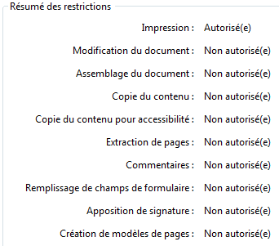
Déverrouillage
Placer les fichiers PDF à traiter :
De la version n-1 : PDFn-1_REF.pdf dans le répertoire PRO
De la version n : PDFn.pdf dans le répertoire PRO
Remarque : ces fichiers sont généralement verrouillés ➔
Modifier, mettre à jour le TSV - PDF – Deverouillage
On rajoute les lignes en JDD
Exécution ➔ Déverrouillage
Résultats : Le statut doit être « Passed » et plusieurs fichiers ont été générés

Slide 16
Etape 2 : Comparaison
Comparaison

Slide 17






Schémas de principe : Comparaison
Pdf Résultants
Analyse des résultats
Comparaison et génération de rapports
TSV Compare
Log Résultants

Slide 18
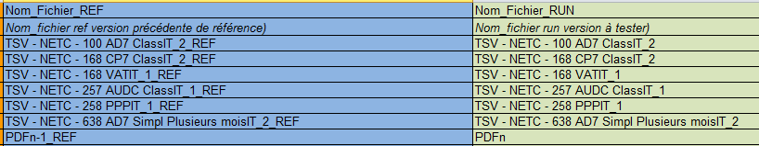
Comparaison
Modifier, mettre à jour le TSV - PDF – Comparaison
On rajoute la ligne en JDD (sans extension)
Exécution ➔ Comparaison
Résultats : Le statut peut être « Passed » (= fichiers strictement équivalents) ou Failed » (différents). Il faut analyser les fichiers présents dans le répertoire RES pour plus de détails. Le fichier résultat est au format HTML : PDFn_RES.htm (basé sur le nom du fichier à tester)

Slide 19
Comparaison / Rapport
Le fichier PACK VI 236 AD7 CLASS_RES_LIGHT.pdf donne le résultat en orange
Les autres formats confortent le résultat.

Slide 20
Etape 3 : Vérification
Comprendre les possibilités de la Vérification

Slide 21
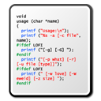

GU-PDF / Schémas de principe : Vérification
Règles à vérifier
Vérification
Analyse des résultats
TSV Vérification
Pdf_LIGHT
Pdf à tester
Mots-clés

Slide 22
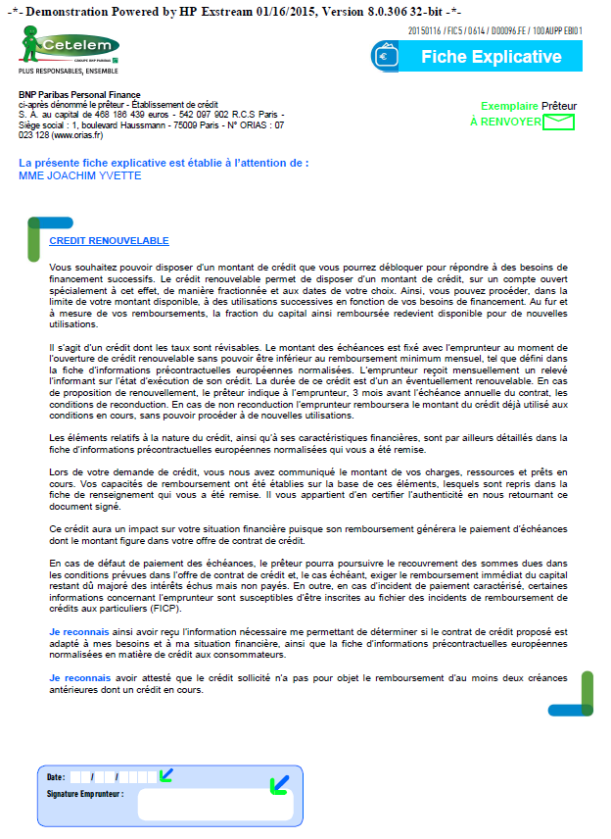
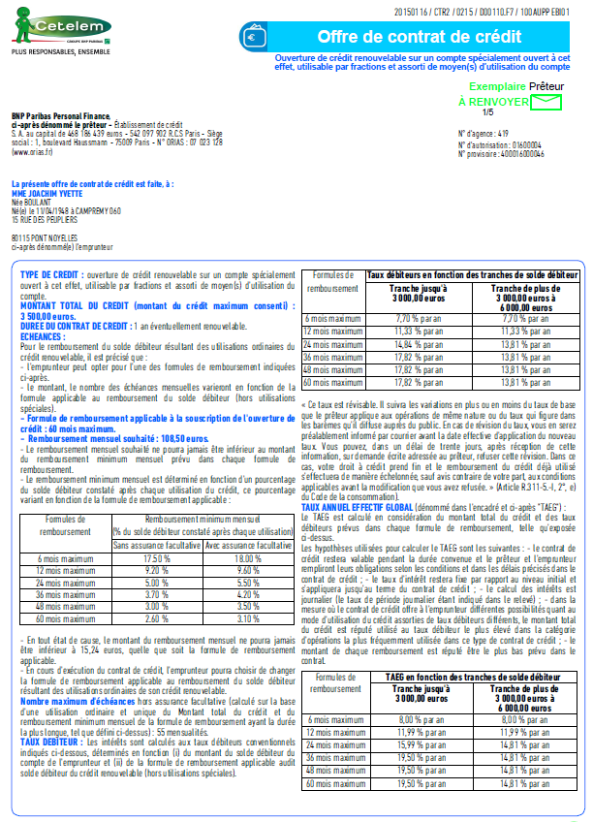

Vérification – Les possibilités offertes
Test d’une page vierge au sens « fonctionnel »
Test de présence de textes et/ ou de montants

Slide 23
Vérification – Mots clés
Mots-clés :
VerifierNombrePage : Vérifie le nombre de page attendue indiquée en JDD (chiffre)
VerifierPresenceTextes : Vérifie la présence (TRUE) ou l’absence (FALSE) d’un texte sur une page donnée
Format du JDD : « Texte de référence » ou fichier comportant le texte de référence
VerifierPageVideSeuil : Vérifie que la page indiquée est vide. On indique le seuil (nombre de caractères présents sur la page faisant référence à une page vide = 87)
Format du JDD : Numéro de la page
VerifierPresenceTextesRegExp :
Format du JDD : « Expression régulière »
Exemple : MR.*\sNé.*\s.*\s.*
VerifierValeurEntreDeuxTextes : Vérifie que le texte extrait répond à un critère de comparaison pouvant être texte (= <>) ou pouvant être chiffre (> <)
Format du JDD : ‘première partie du texte’ |TEST| ‘deuxième partie du texte’ avec le TEST la valeur de comparaison appliquer au signe (=<> ><)
Exemple : on vérifie que sur la page 6, on a « mois suivant) : X euros. » avec X >0 ➔ mois suivant) : |0| euros.

Slide 24
Vérification par l’exemple sur une page donnée (colonne jaune)
On veut vérifier que le document comporte 38 pages
Mot-clé : VerifierNombrePage
Nom Objet : <vide>
Valeur JDD : 38
On veut vérifier la présence de la référence D0015.F7 de la page donnée (colonne jaune)
Mot-clé : VerifierPresenceTextes
Nom Objet : TRUE (FALSE pour l’absence d’un texte)
Valeur JDD : D00115.F7
On veut vérifier la présence d’un texte situé dans un fichier texte de la page donnée (colonne jaune)
Mot-clé : VerifierPresenceTextes
Nom Objet : TRUE
Valeur JDD : Fichier_Ref.txt
Le fichier peut contenir ce qu’on veut

Slide 25
Vérification par l’exemple
On veut vérifier que la page 4 du document est vide
Mot-clé : VerifierPageVideSeuil
Nom Objet : <vide>
Valeur JDD : 4
On veut vérifier que le montant est supérieur >0 dans le texte suivant : « MONTANT TOTAL DU CREDIT (montant du crédit maximum consenti) : 3000 euros » présent sur la page 5
Mot-clé : VerifierValeurEntreDeuxTextes
Nom Objet : >
Valeur JDD : MONTANT TOTAL DU CREDIT (montant du crédit maximum consenti) :|0|euros.

Slide 26
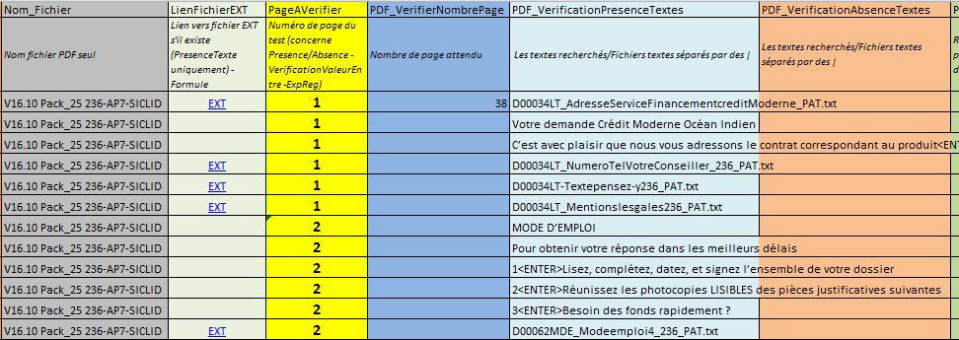
Vérification par l’exemple sur une page donnée (colonne jaune)
Exemple de TSV, on y aperçoit :
Vérification du nombre de page 
Lien vers fichier externe si présent
Le fichier externe
La page concernée (colonne jaune) 

◆
❖
⬥

Slide 27
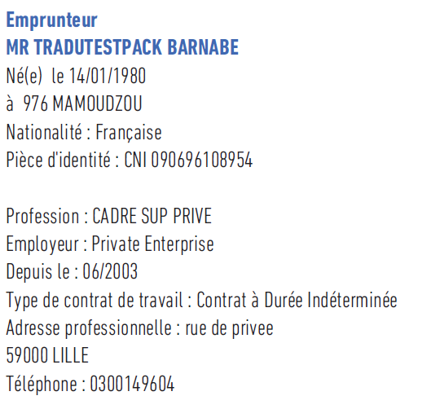
Vérification par l’exemple : Expression Régulière
On veut vérifier des formats de date, des parties du texte qui varient en fonction des contrats sur la page présente. On utilise pour cela la vérification par expression régulière.
Mot-clé : VerifierPresenceTextesRegExp
Nom Objet : <vide>
Valeur JDD : MR.*\sNé.*\s
➔ Le .* représente plusieurs caractères
➔ Le \s représente différents caractères
spéciaux tel que : retour chariot, tabulation

Slide 28
Déroulement : étape par étape
1
Déverrouillage
2
Comparaison
3
Vérification

Slide 29
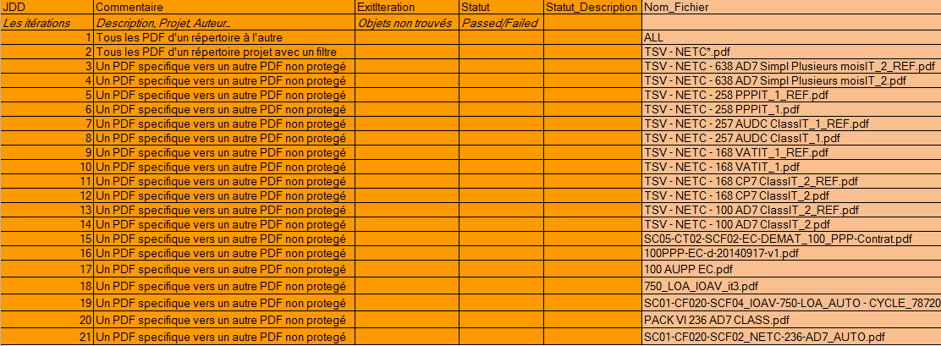
Etape 1 : Déverrouillage
Le déverrouillage des documents PDF ventile également les fichiers dans les bons répertoires.
Deux types de répertoires : les RUN et les REF
Si termine par REF ➔ dans répertoire REF
Sinon ➔ dans répertoire RUN
Mot-clé unique dans le TSV : ConvertPDFToNonProtected
Le jeu de données : liste des fichiers à déverrouiller avec plusieurs syntaxes possibles : ALL ou TSV – NETC* .pdf ou le nom du fichier
Résultats : Passed/Failed (absence de fichier, mot de passe incorrect…)

Slide 30
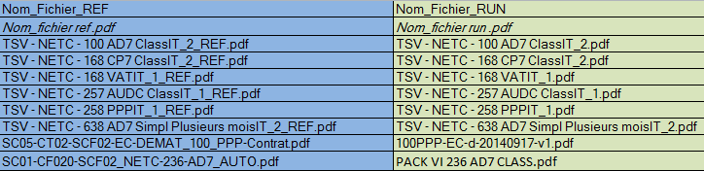
Etape 2 : Comparaison ou …
La complexité des documents nous oblige à créer plusieurs fichiers techniques intermédiaire, soient :
Le fichier d’origine (format PDF)
Le fichier PDF_LIGHT : fichier PDF simplifié (format PDF)
Le fichier TXT qui est extrait du fichier PDF_LIGHT (format TXT).
Mot-clé unique dans le TSV : ComparePDF
Le jeu de donnée : on indique les deux fichiers à comparer (RUN / REF)
Le fichier résultat au format HTML

Slide 31
Etape 3 : Vérification (1/2)
Important : La Vérification est indépendante de la Comparaison.
Il ne faut pas faire de doublon « Comparaison » et « Vérification »
Type de vérifications possibles :
Vérifier le nombre de page attendu
Vérifier la présence de textes sur une page (ou sur l’ensemble des pages)
Vérifier l’absence de textes sur une page (ou sur l’ensemble des pages)
Vérifier texte entre deux flux de texte
Vérifier des valeurs (> < <> = )
Vérifier toutes les possibilités à partir d’un fichier externe (JDD externe ➔ fichier TXT)
Vérifier tous les formats utilisées : dates, montants, références, formatage
Utilisation d’expression régulière : Une expression régulière (traduction de l'anglais regular expression), est, en informatique, une chaîne de caractères que l’on appelle parfois un motif et qui décrit un ensemble de chaînes de caractères possibles selon une syntaxe précise (source : Wikipédia)
Exemples : [a-zA-Z]{20} ➔ Comporte des caractères alphabétiques d'une longueur de 20 car.
[ ]{20} ➔ Espace d'une longueur de 20 car.
(0[1-9]|[12][0-9]|3[01])[/](0[1-9]|1[012])[/](19|20)\d\d ➔ format date JJ/MM/AAAA

Slide 32
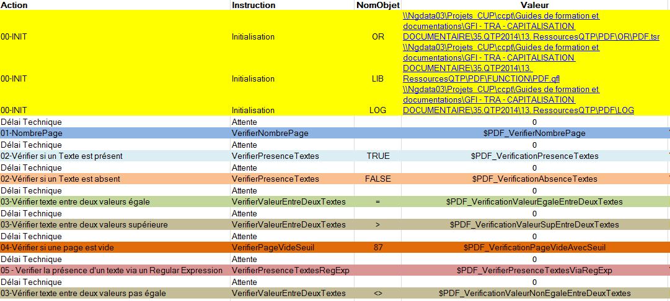
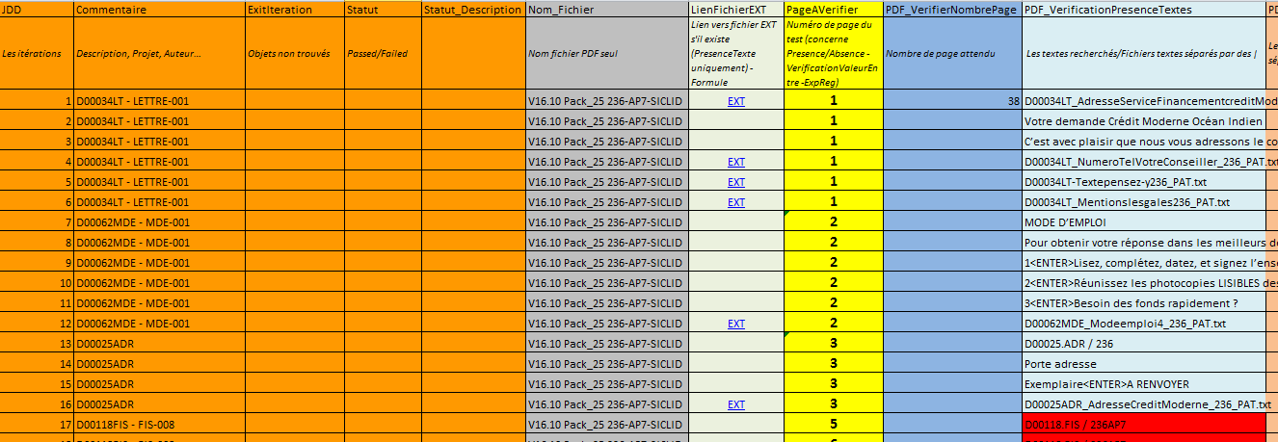
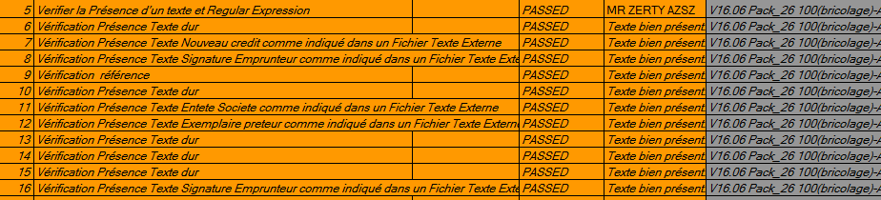
Etape 3 : Vérification (2/2)

Slide 33
Quelques chiffres - Exemple de création
Le TSV - PDF - PACK VI 236 AD7 CLASS généré en 1 jour (formation incluse)
15 pages ont été prises en compte
Juin 2015 : 70 vérifications itératives en 30 mn avec possibilités de réduire la stratégie itérative
Juillet 2016 : temps réduit à moins de 10mn suite à optimisation
Méthode escalier ➔ on utilise plus souvent cette méthode pour une meilleure visibilité
A chaque itération, on procède qu’à une et une seule vérification (un seul mot clé devient actif, on ignore les autres et le temps d’exécution est plus longs
Exemple : Temps 30 mn pour 70 itérations
Méthode « Optimisation escalier »
On combine la méthode escalier de façon à optimiser le nombre de vérification par itération, on réduit donc les itérations mais le « rapport utilisateur » est plus difficile à interpréter
Exemple : Temps 20 mn pour 56 itérations
Méthode « Optimisation mots-clés »
On fait en sorte d’avoir qu’une itération, on ajoute autant de colonne que l’on fait de vérification

Slide 34
Fin du document

